Slide 1
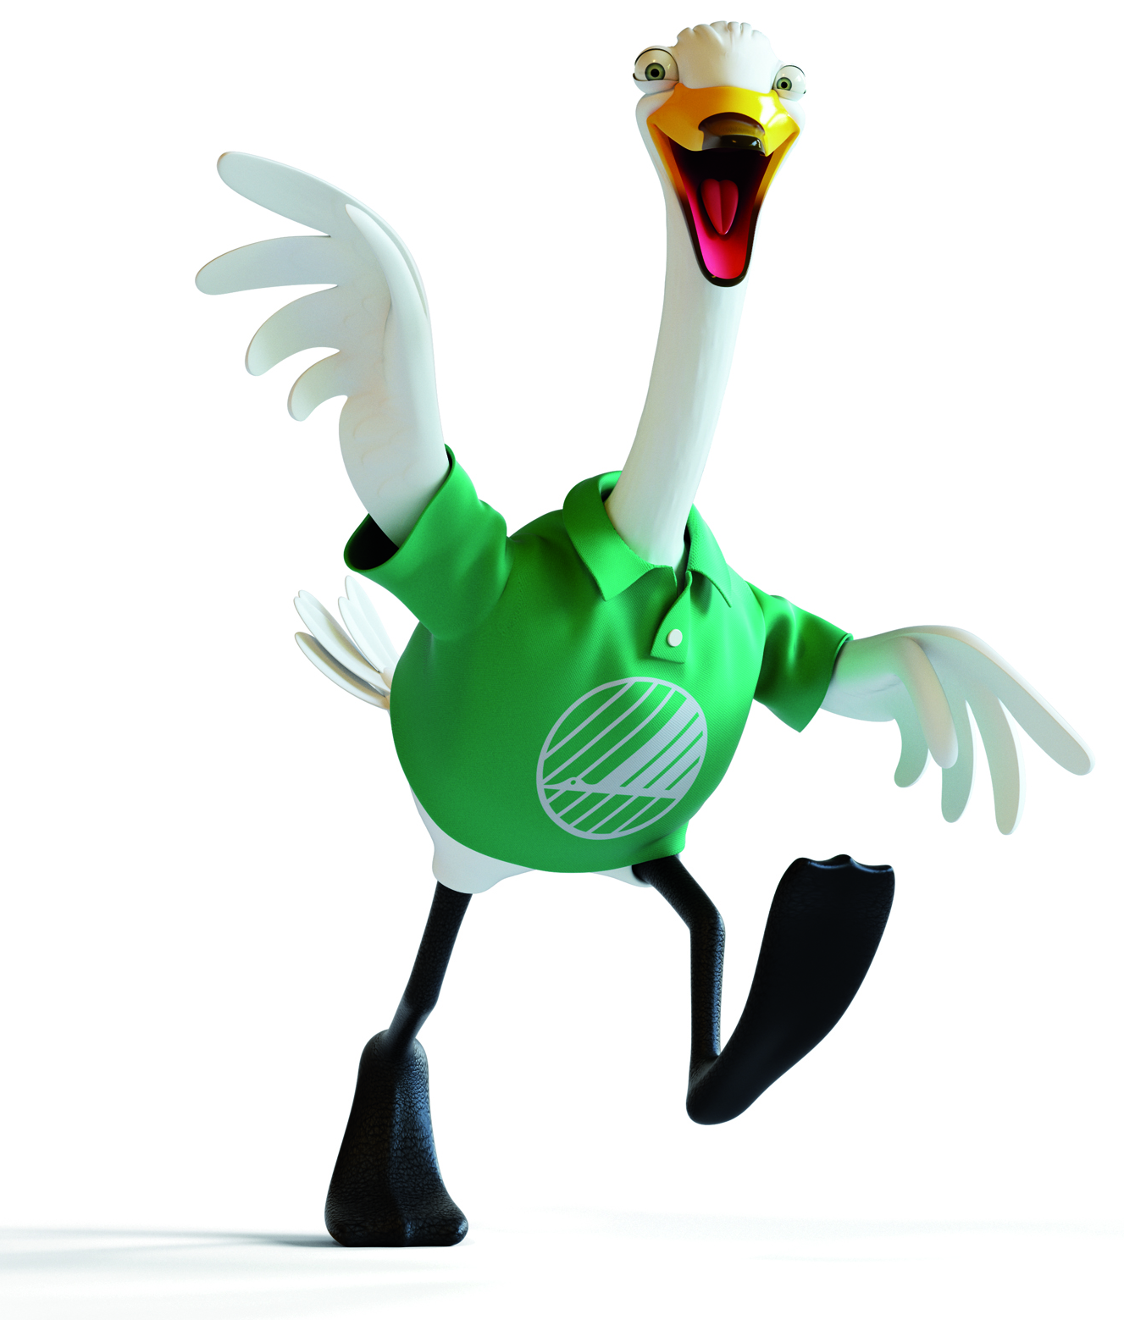
Svanurinn í grænu hagkerfi

Slide 2
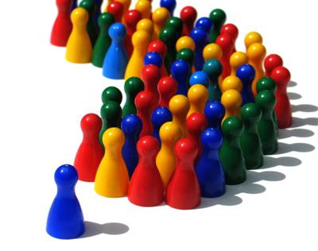
Hvar er Svanurinn í grænu hagkerfi?
Svanurinn er drifkraftur
Tindurinn sem fyrirtæki þurfa að ná
Ráðgjafinn sem neytendur geta treyst
“Maðurinn” á bakvið tjöldin
Einkenni/lógó fyrir grænt hagkerfi

Slide 3
Grænt hagkerfi = manneskjur sem velja
Einstaklingurinn er grunneining hagkerfisins
Stefnur samdar af einstaklingur
Stefnum framfylgt af einstaklingum
Stefnum hafnað af einstaklingum
Stofnanir/fyrirtæki hafa ekki sjálfstæðan vilja, aðeins fólk
Fólk þarf að treysta á og velja Svaninn

Slide 4
Fræðsla fyrir nýbakaða foreldra
Ágætis byrjun
Kynning á Svaninum fyrir nýbakaða foreldra
Samstarf við heilbrigðisstofnanir
Eitt ár á öllu landinu
Norskri fyrirmynd - síðan 2005

Slide 5
Fyrsti pokinn afhentur

Slide 6
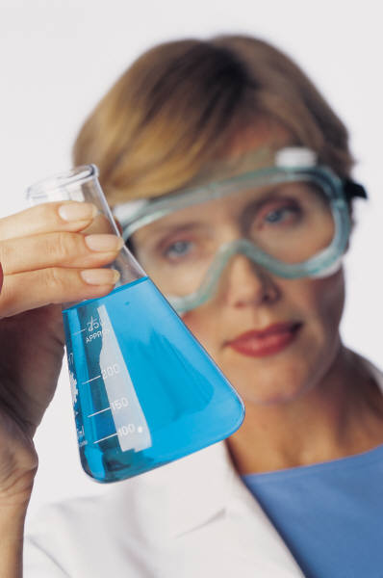
Af hverju fræðsla til foreldra? Neysla hefur áhrif á umhverfið
Efni í vörum:
Í lofti, vatni, jarðvegi –
sest í vöðva, blóð, fitu, brjóstamjólk
Kokteiláhrif
Hormónaraskandi
Safnast fyrir í lífverum
Krabbameinsvaldandi
Ofnæmisvaldandi
Vöruval er lýðheilsuval
www.grænn.is

Slide 7
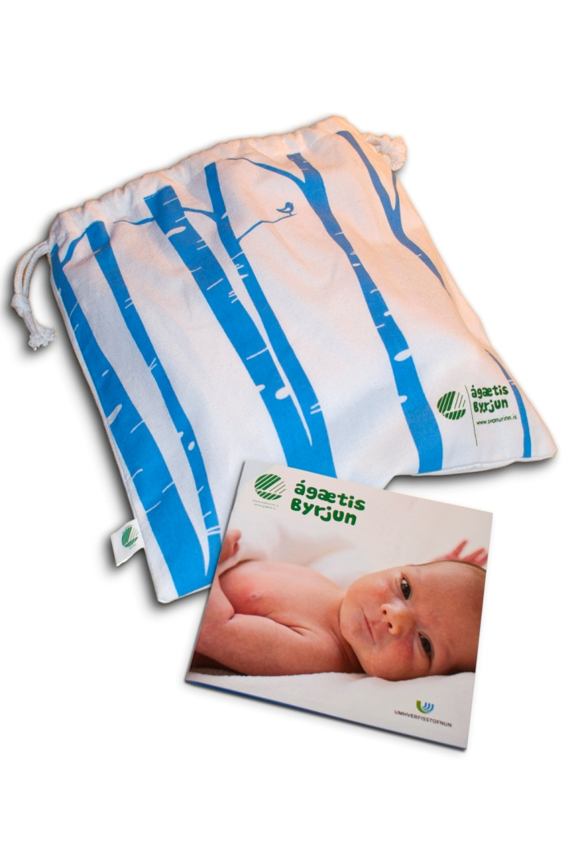
Hvað er í pokanum
Vöruprufur
Hvernig voru þær valdar?
Bæklingur
Hvað er í honum?

Slide 8
Hvað er í bæklingnum

Slide 9
Fyrir fjölskylduna

Slide 10
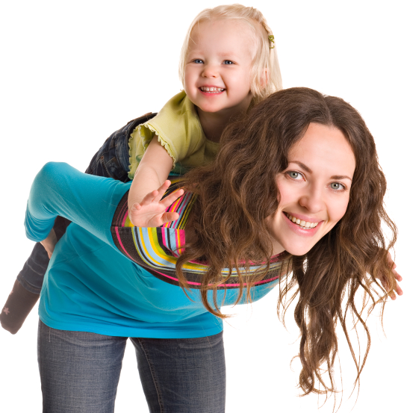
Foreldrar vilja taka tillit til umhverfisins og draga úr efnanoktun
Hvernig geri ég það?
Hvað er umhverfisvænt?
Hverjum get ég treyst?
Foreldrar þurfa leiðbeiningar og skýr skilaboð
= Svanurinn

Slide 11
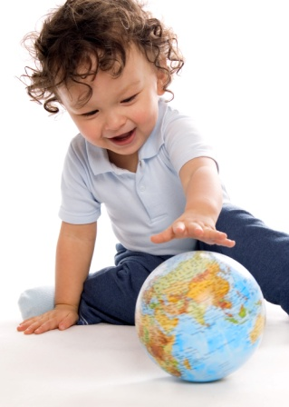
Merkta varan er betri - fyrir umhverfi og heilsu
Strangar umhverfiskröfur:
Hráefnisnotkun
Orkunotkun
Notkun hættulegra efna
Útblástur
Losun í vatn og jarðveg
Umbúðir
Úrgangur
Samgöngur
Strangar kröfur um hættuleg efni
Öruggar vörur
Hollara vinnuumhverfi starfsmanna
Minni mengun
Stranga kröfur um gæði
Gæðaprófun
Gæðastaðlar
Gæðastjórnunarkerfi
Gæði sem þú getur treyst

Slide 12
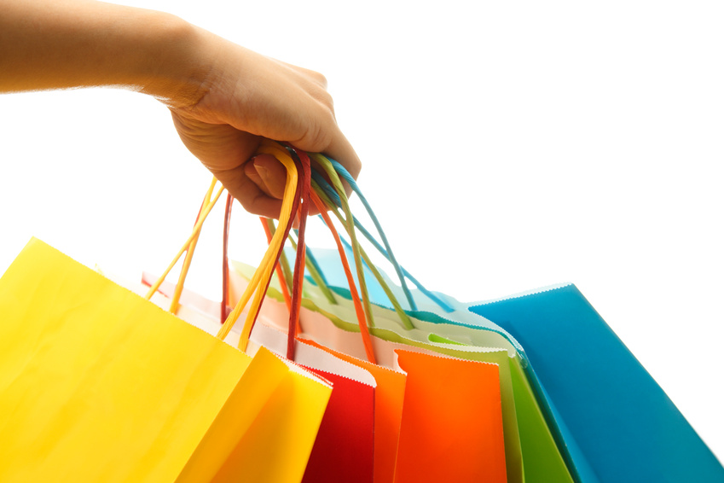
Fleiri leikmenn í grænu hagkerfi
Fjölskyldur
Fyrirtæki
Sveitarfélög Mikið magn innkaupa
Ríkisstofnanir Kaupa fyrir 300 milljarða á ári
Lykilatriði í grænu hagkerfi
Skapar eftirspurn sem eykur úrval

Slide 13
Hvað eru Vistvæn innkaup
„Vistvæn innkaup fela í sér að reynt er að velja þá vöru sem er síður skaðleg umhverfinu eða heilsu manna og ber sama eða lægri líftímakostnað samanborið við aðrar vörur og þjónustu sem uppfylla sömu þörf“
Hver er þörfin? Þarf ríkið að huga að umhverfinu?

Slide 14
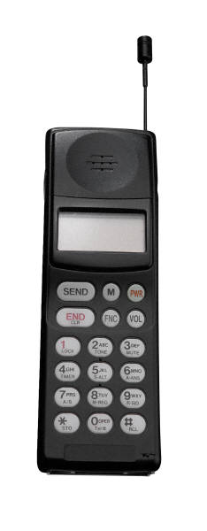
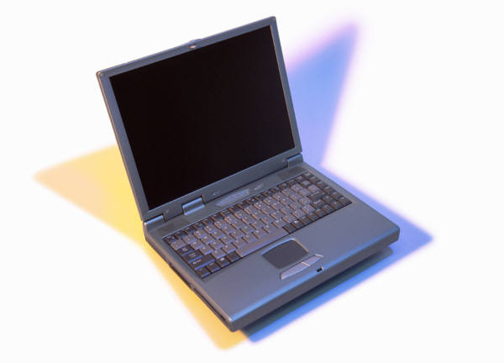
Umhverfismál og innkaup? Neysla hefur áhrif á umhverfið
1,5 kg
75 kg
1.500 kg
Vöruval er úrgangsval

Slide 15
Er skrifstofustarfsemi mengandi?
Hver eru neikvæðu umhverfisáhrifin
af starfsemi stofnanna?
800 tonn af pappír
= rúm 19 þús tré
50.000 kWst
= framleiðsla Búrfellsvirkunar í 5 mánuði
25 þús prenthylki

Slide 16
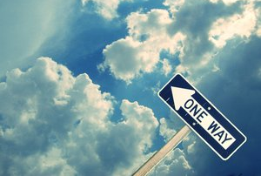
Hvert stefnum við
Umhverfisstofnun sinnir innleiðing stefnu
2010 – 2011
44 stofnanir heimsóttar
10 fræðslufundir
Erindi á ráðstefnum/málfundum

Slide 17
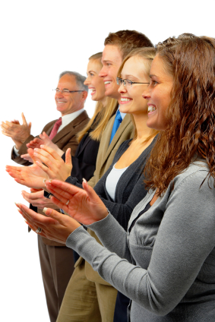
Stofnanir taka skrefið
Vinnustofa - allar stofnanir ríkisins á árinu 2012
Upphafsfundur + vinnustofa
Styður stofnanir af stað
Breytt verklag
Annars konar utanumhald
Eykur líkur á eftirfylgni
Pepp
Starfsmenn ríkisins eru venjulegt fólk!
Þurfa skýr skilaboð og leiðbeiningar = Svanurinn

Slide 18
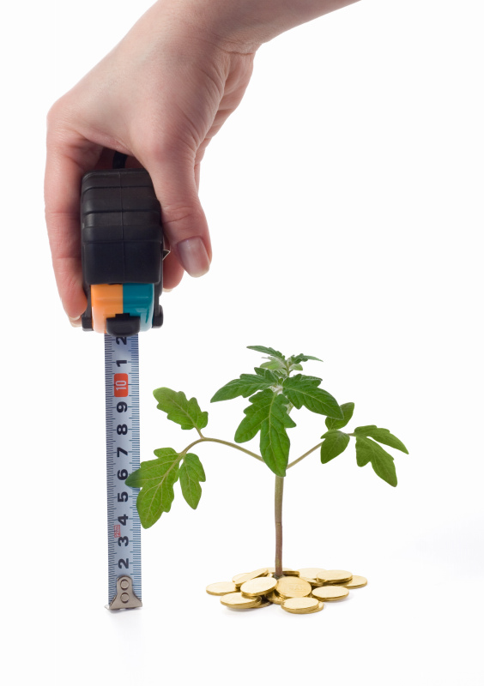
Skilaboð til kaupenda
Kaupa umhverfismerkta vöru og þjónustu
Nota rammasamninga með umhverfisskilyrðum
Kortleggja neyslu
Hvað er keypt í dag? Hvað verður keypt á morgun?
Markmið
Dagleg rútína

Slide 19
Svanurinn og innkaupin
Umhverfismerki eitt helst verkfæri vistvænna innkaupa
Svanurinn mótar útboðsviðmið – norrænt
Samvinna – umhverfismerkin og vistvæn opinber innkaup

Slide 20
www.vinn.is

Slide 21
Áhugavert og aðgengilegt
www.vinn.is
Góð ráð
Gátlistar
Verkefnaskjöl
Velgengnissögur
Birgjar og söluaðilar

Slide 22
Horfum til framtíðar
Vistvæn innkaup eru verkefni framtíðar
Grænt kapphlaup
hver tekur þátt
Erum að endurmóta ímyndina
lummó eða smart

